Slide 1
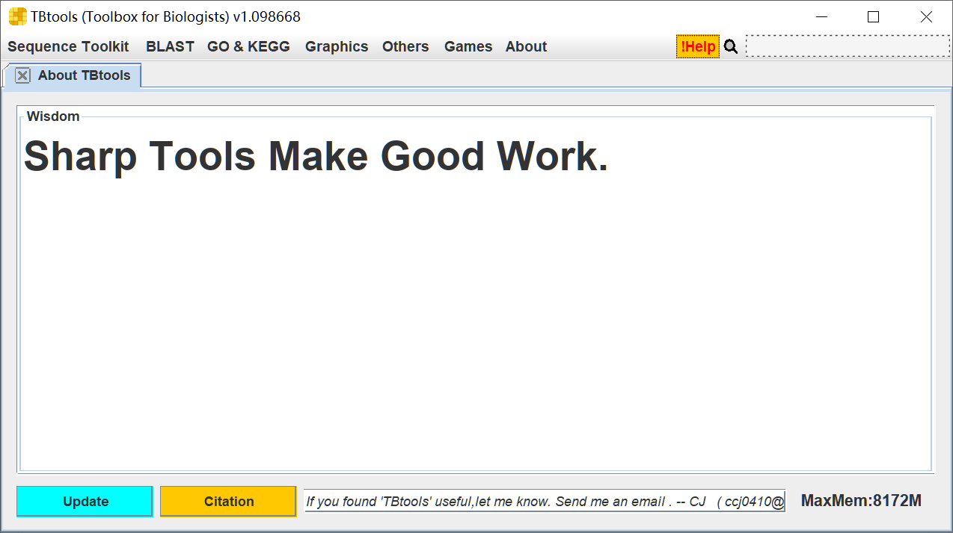

TBtools 从用户到开发者
陈程杰（ccj@castas.cn）
中国热带农业科学院
热带作物品种资源研究所

Slide 2
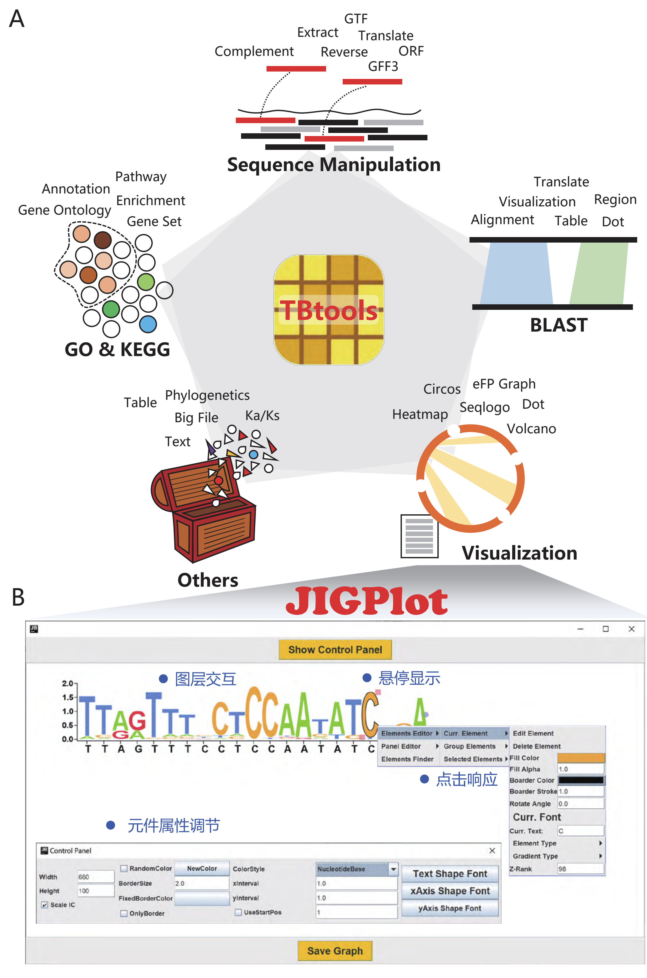

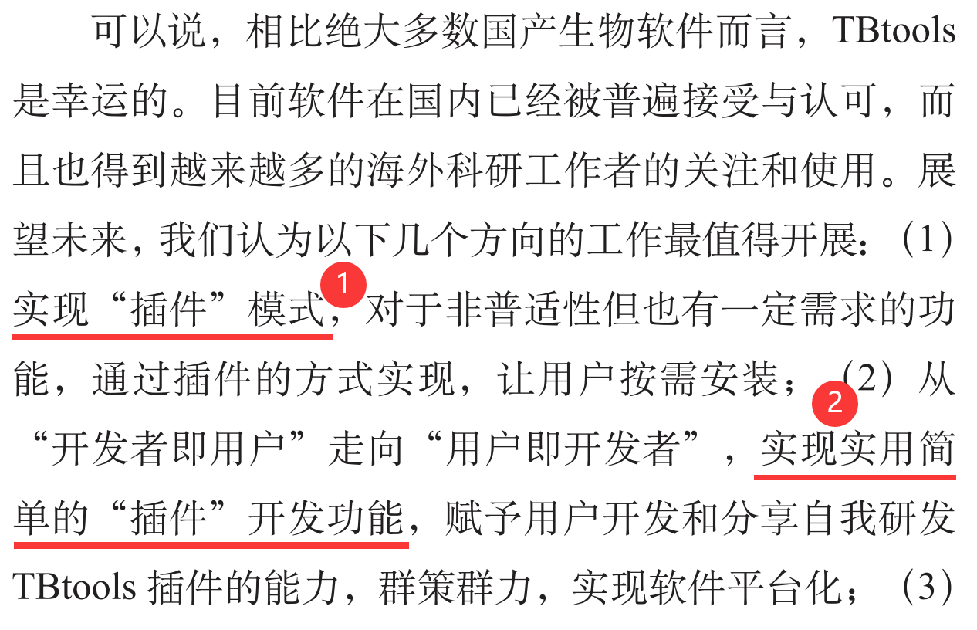
“按部就班”，TBtools 开发

Slide 3
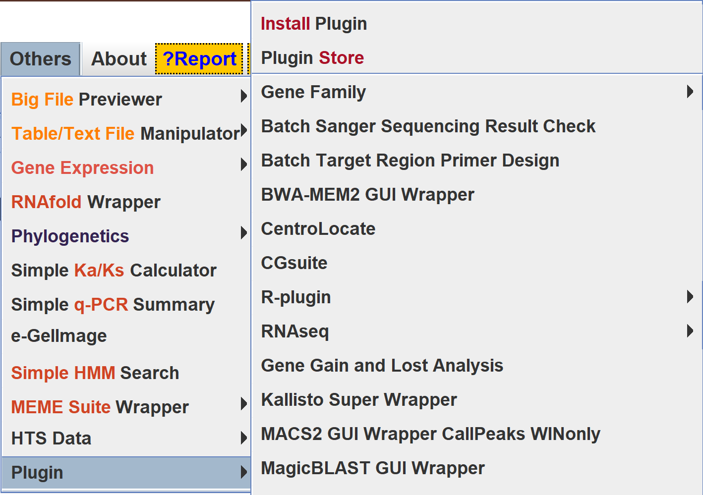
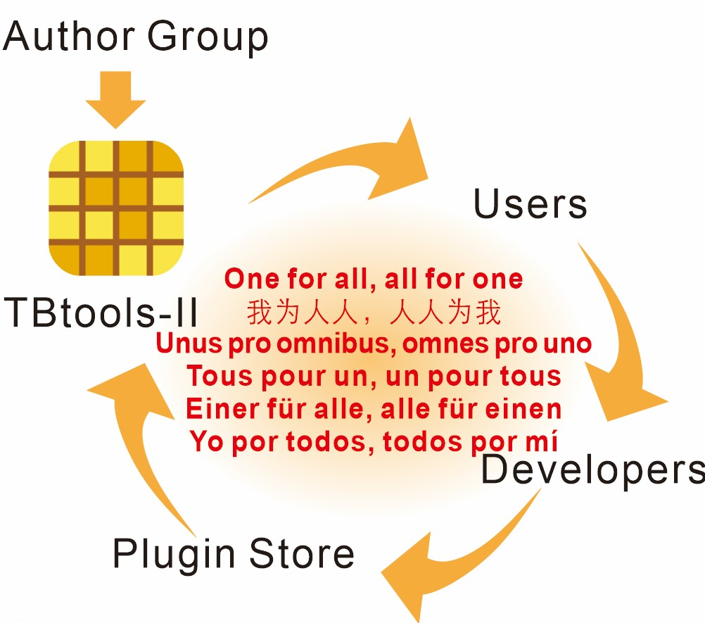
插件模式
插件模式：支持灵活新功能安装与删除
插件商店：支持点击快速安装
插件开发：支持用户自主开发

Slide 4
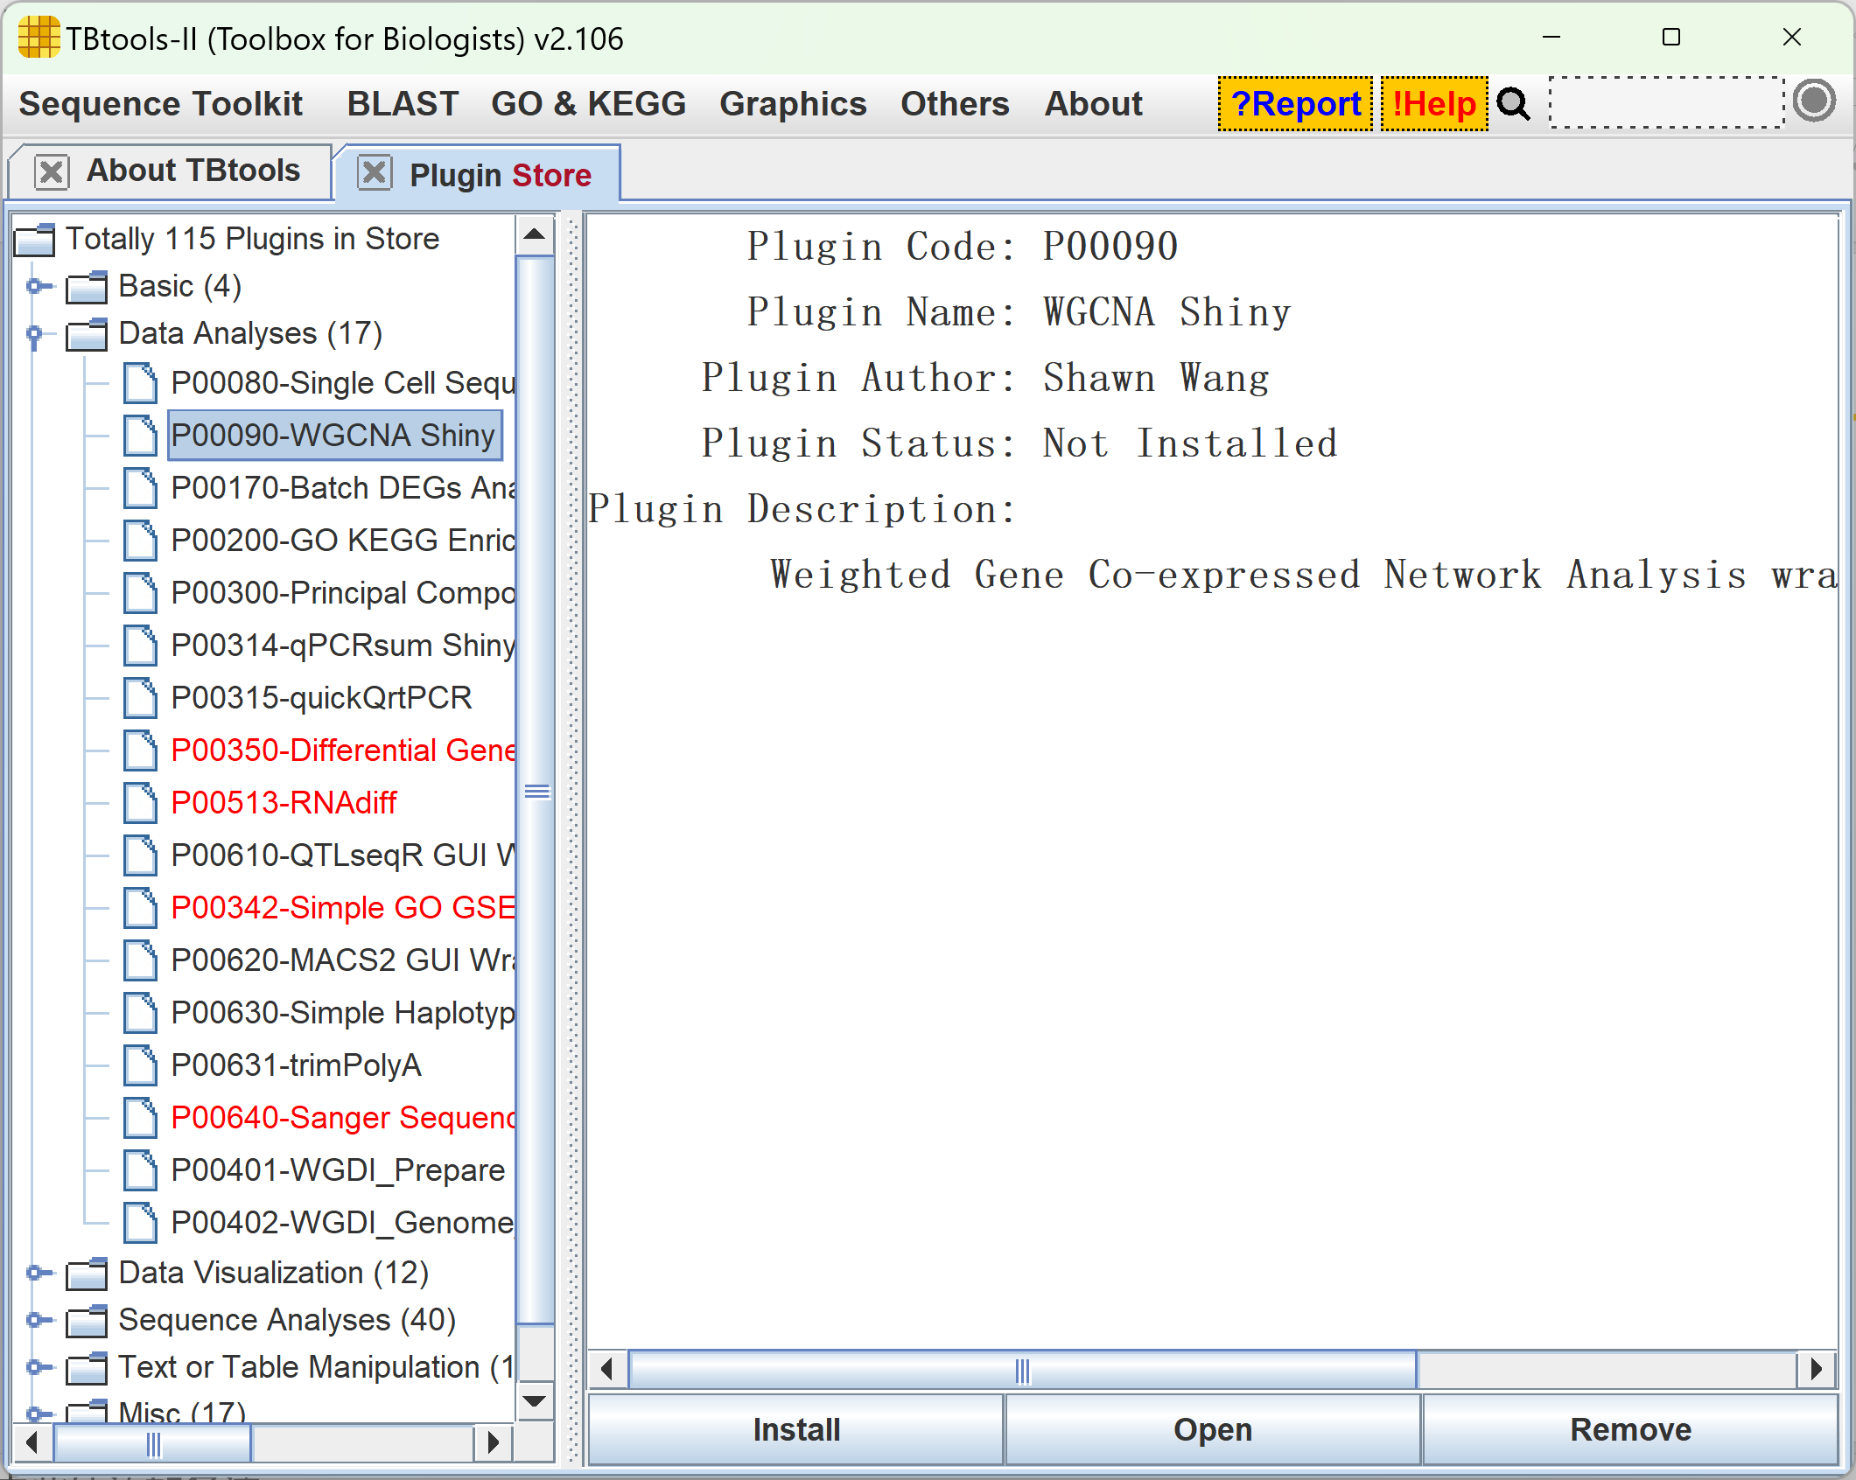
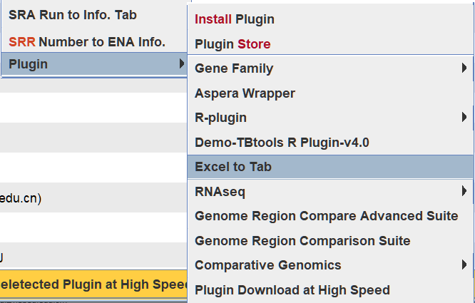
Plugin Store：插件商店
插件安装模式：
1. 在线安装
2. 离线安装

Slide 5
已有公开插件概览
P00010-Plugin Creator
P00020-R Plugin Demo
P00030-Rserver
P00040-Web Awesome
P00050-TBtools Turtorial Mini Database
P00060-Batch SMART
P00070-Pubmed Summary
P00080-Seurat Shiny
P00090-WGCNA Shiny
P00100-GO Bubble
P00110-Batch Bubble Plot
P00120-Bubble Shiny
P00130-Barplot Shiny
P00140-Sample Distance v2
P00150-CorrPlot
P00160-SuperCorrPlot
P00170-Batch DEGs Analysis Tools
P00180-Sankey Plot
P00190-fastANI Win
P00200-GO.KEGG.shiny
P00210-Multiprocess_RevComSeq_v0.3 Win
P00220-Batch Sub for Win
P00230-BEDtools Intersect GUI Simple Wrapper Only Win
P00240-Obtain Correlation and P-value Matrix Base On Expression Matrix Win
P00250-Prepare Input Files for Cytoscape Based on Correlation and P-value Matrix
P00260-Obain Taxon ID as Order Shown in Newick Tree Win
P00270-Obtain genes in candidate interval Win only
P00280-Conserved Domain Sequences Extraction for Phylogenetic Tree
P00290-Batch Protein Anno in InterProScan
P00300-Principal Component Analysis
P00310-ChatGPT Mirror Site Unboxing
P00311-Rectangular Manhattan Plot Shiny
P00312-Aspera for HTS Data TurboDL
P00320-My BLAT GUI Wrapper
P00330-Miniprot GUI Wrapper
P00340-Figtree Pack Plugin
P00350-Differential Gene Expression Analysis-DESeq2 Wrapper
P00360-Ascp Wrapper
P00370-One Step MCScanX [Super Fast]
P00380-Quick Genome Dot Plot
P00390-Fastq to Fasta
P00400-CGSuite
P00410-Best Gift for Hopeless Single
P00420-Random Item Select Advanced
P00430-Random Random Item Rolling Select
P00440-Youtube Download
P00450-Excel to Tab
P00460-Simple Dict
P00470-Simple Random Music
P00480-Quick Protein Anno
P00490-Simplre Screen Draw
P00500-Quick Make a QRcode
P00510-Mine Sweep Game
P00511-CentromereLocate
P00512-Get Intron GXF
P00520-Batch Paper Fetch
P00530-Batch qPCR Primer Design
P00540-Batch Target Region Primer Design
P00550-Primer Check
P00560-Genome VarScan
P00570-BWA-MEM2 GUI Wrapper
P00580-SAMtools GUI Wrapper
P00590-BCFtools GUI Wrapper
P00600-Freebayes GUI Wrapper
P00610-QTLseqR GUI Wrapper
P00620-MACS2 GUI Wrapper (WinOnly)
P00630-Simple Haplotype Caller(RanbowWinOnly)
P00640-Sanger Sequencing Result Check Advanced

Slide 6
实践演示和尝试几个插件
WebAwesome
Rserver 插件 (配套一个R插件)
Single GO GSEA Wrapper
Differential Gene Expression
Sanger Sequencing Result Check
Batch qPCR Primer Design
Primer Check
Quick Protein Anno
Simple Random Music
Simple Screen Draw
PPTX to Image PDF
Mine Sweep Game
Batch Paper Fetch
Paper PDF Word Frequency
The BEST Gift
Simple Dict

Slide 7
可组成数据分析流程的几个有趣的插件

Slide 8
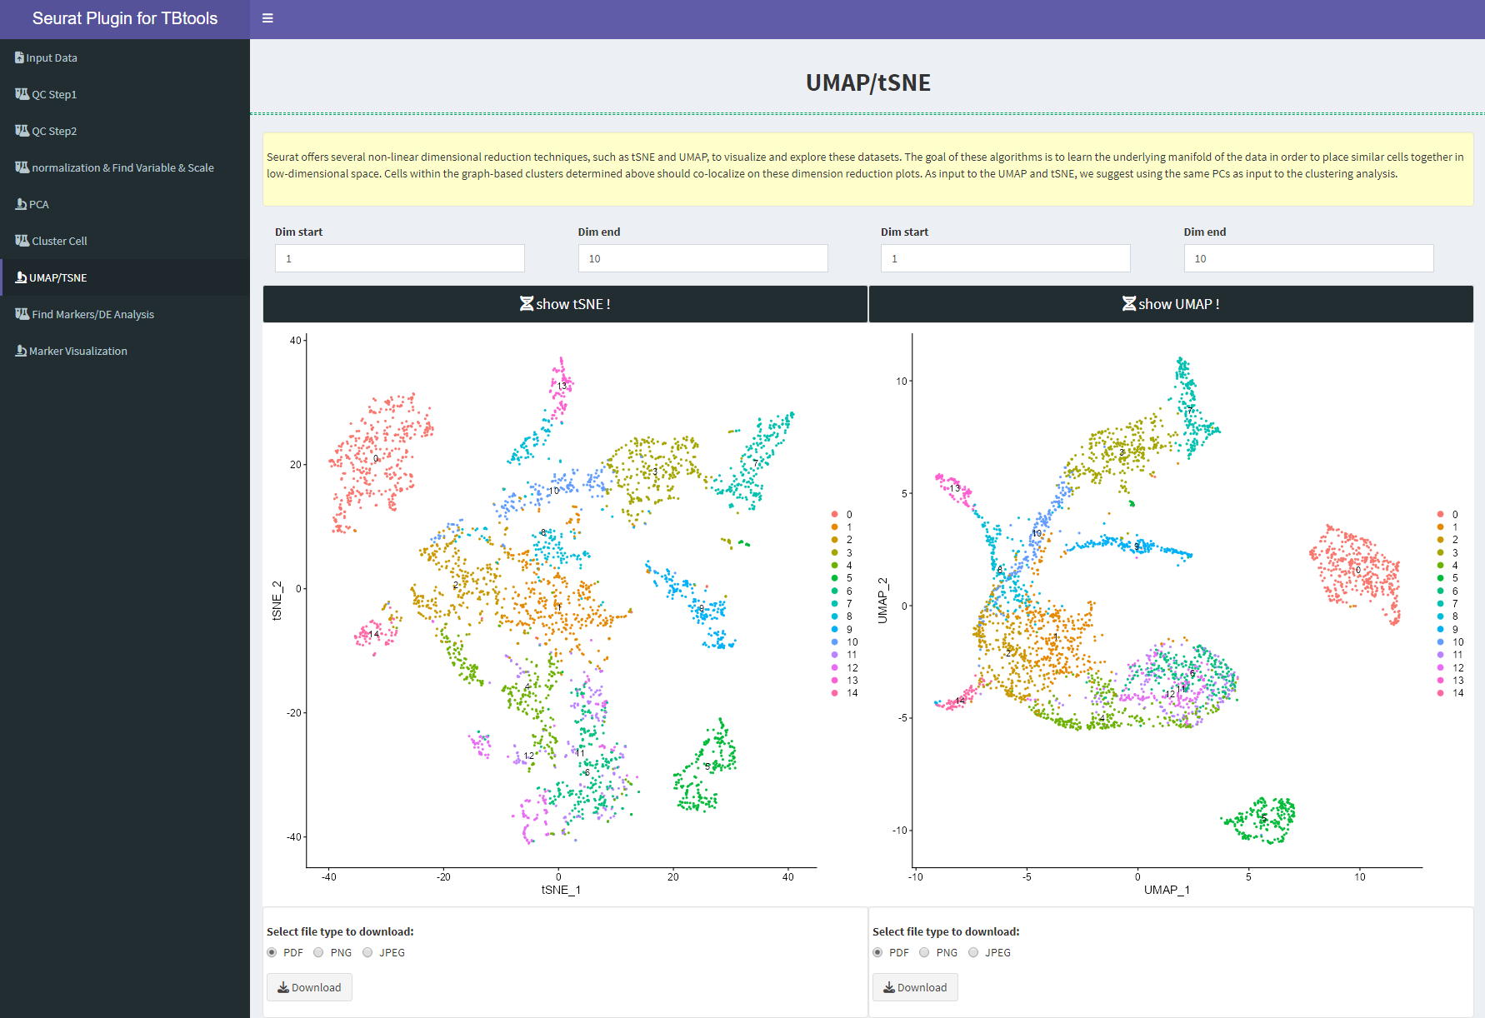
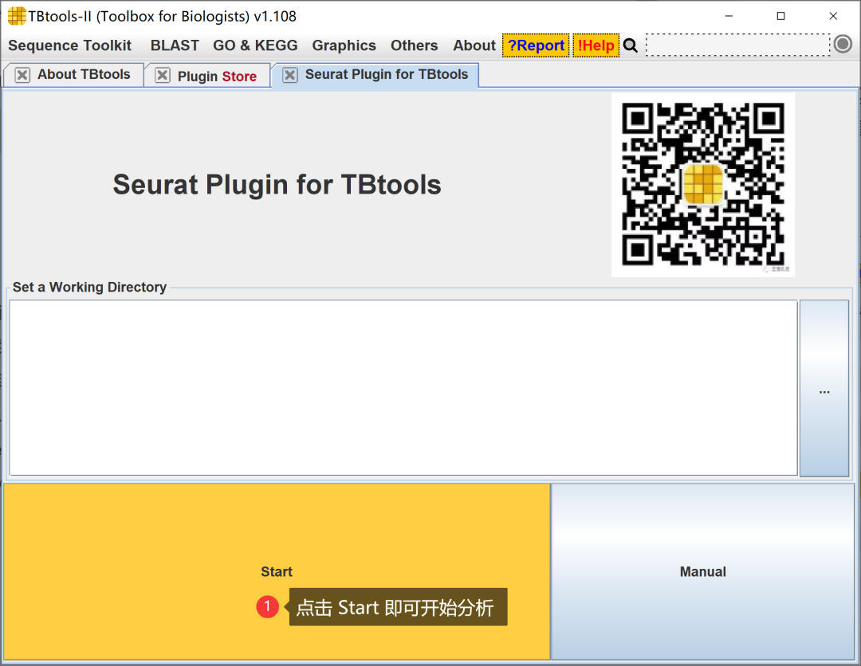
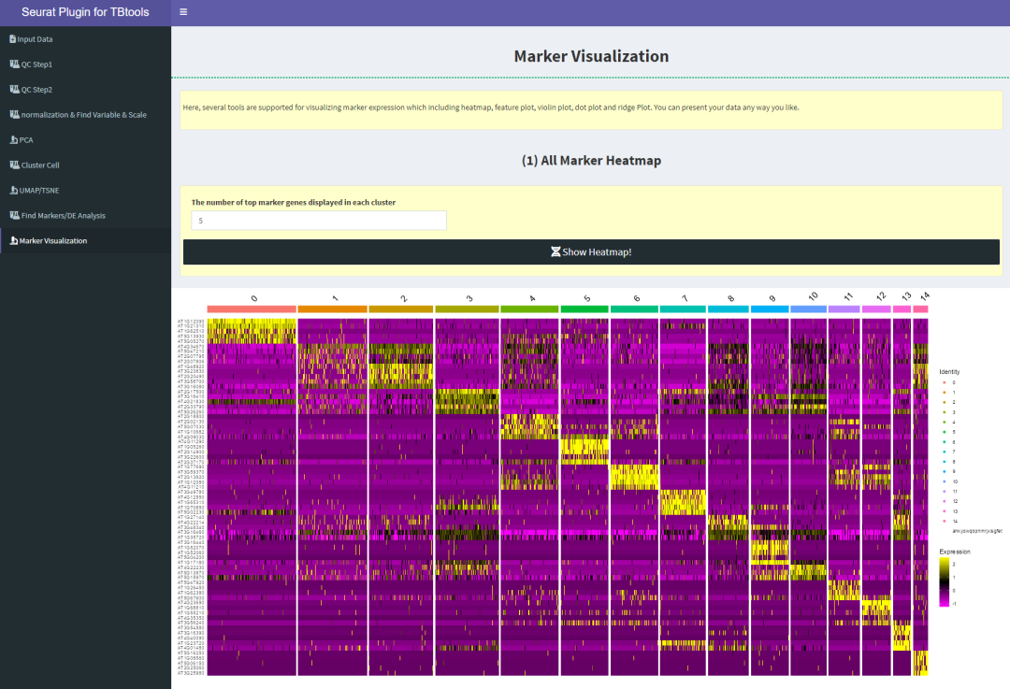
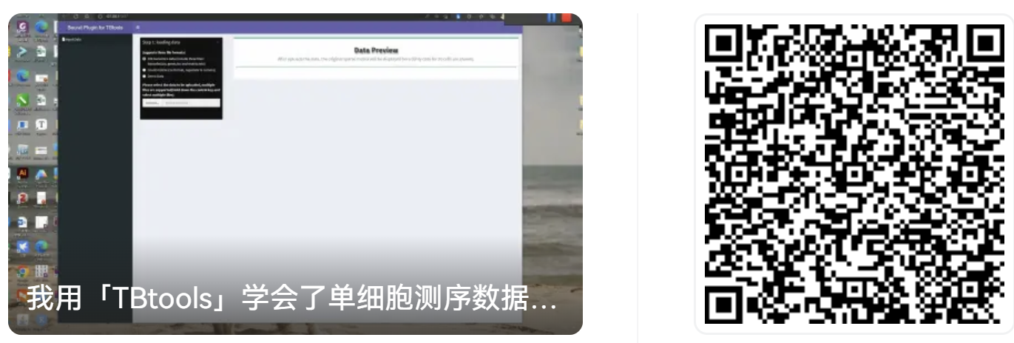
Seuratshiny：单细胞测序数据分析
Single Cell Transcriptome (Seurat)

Slide 9

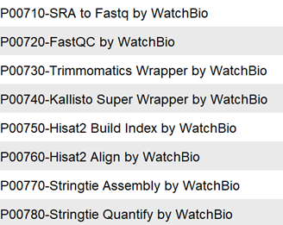
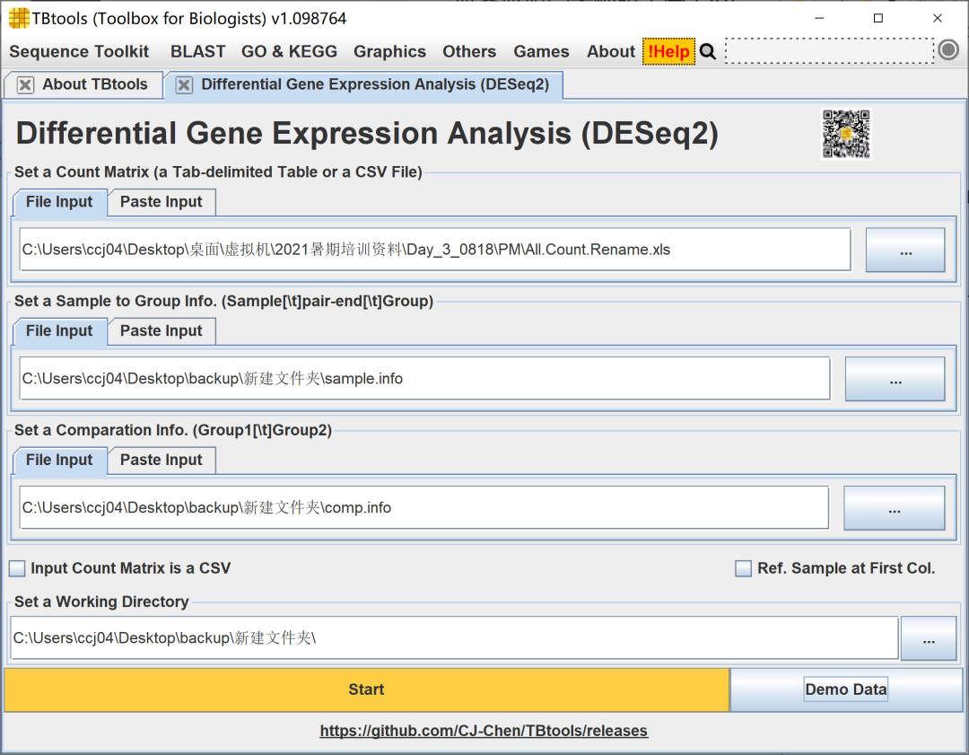
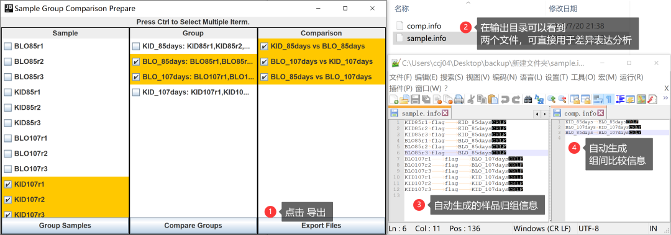
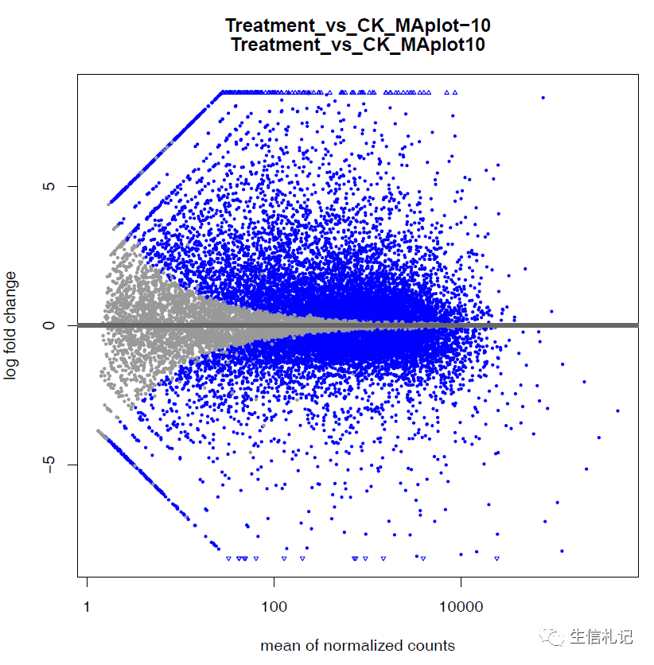
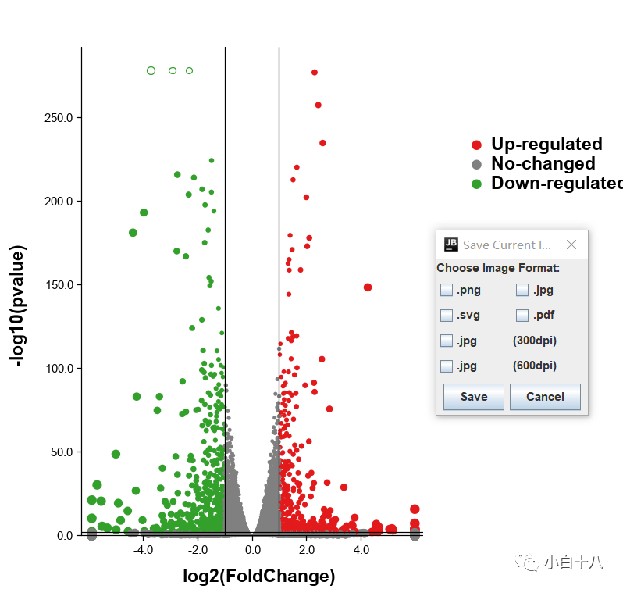
RNAseq（众筹开发）
SRA数据格式转换
测序数据质量查看
数据清理
基于映射的基因表达量估计
基因组索引构建
RNAseq读段回贴
有参转录组组装
基于比对的基因表达量估计

Slide 10
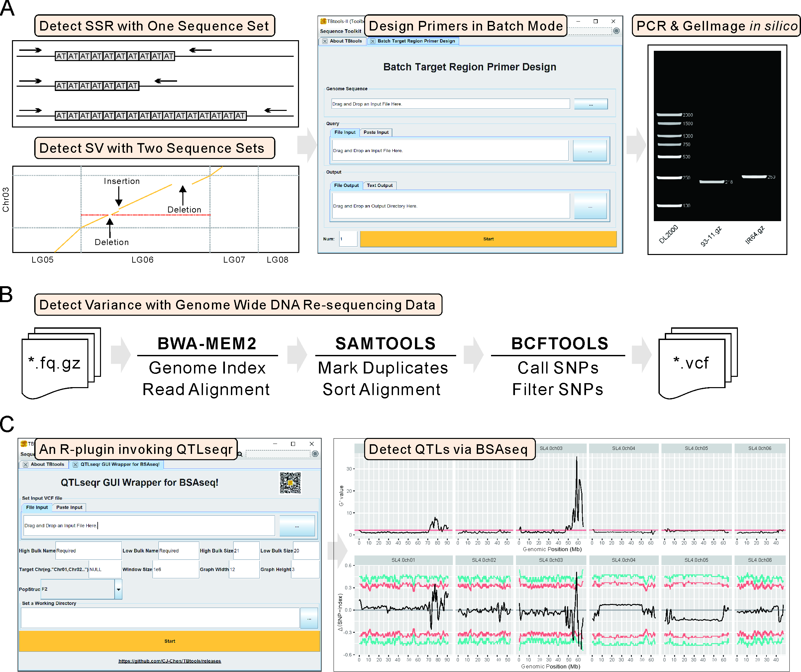
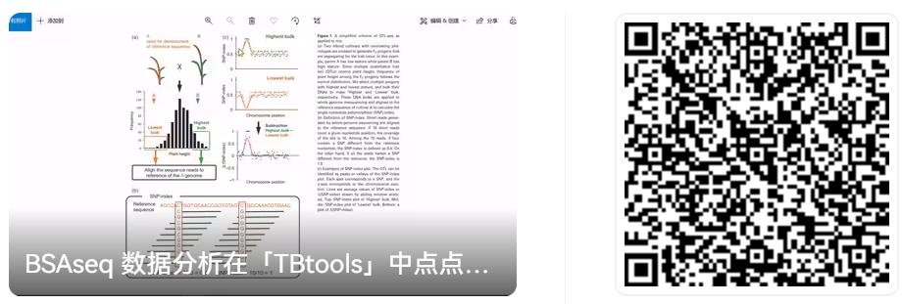
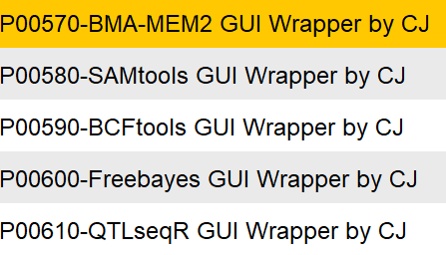
分子标记高效开发（完全开放）
支持 Windows 和 MacOS
开箱即用，无需WSL

Slide 11
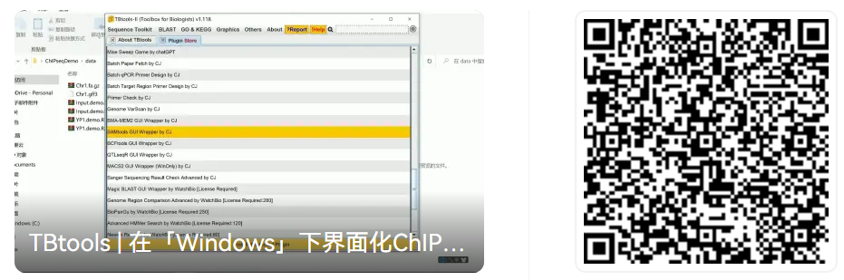
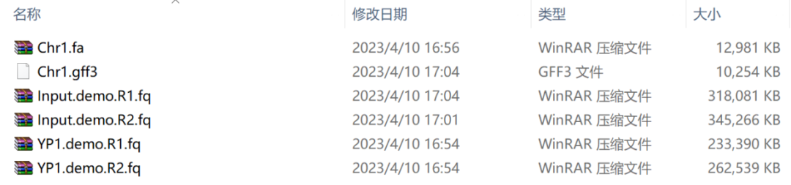
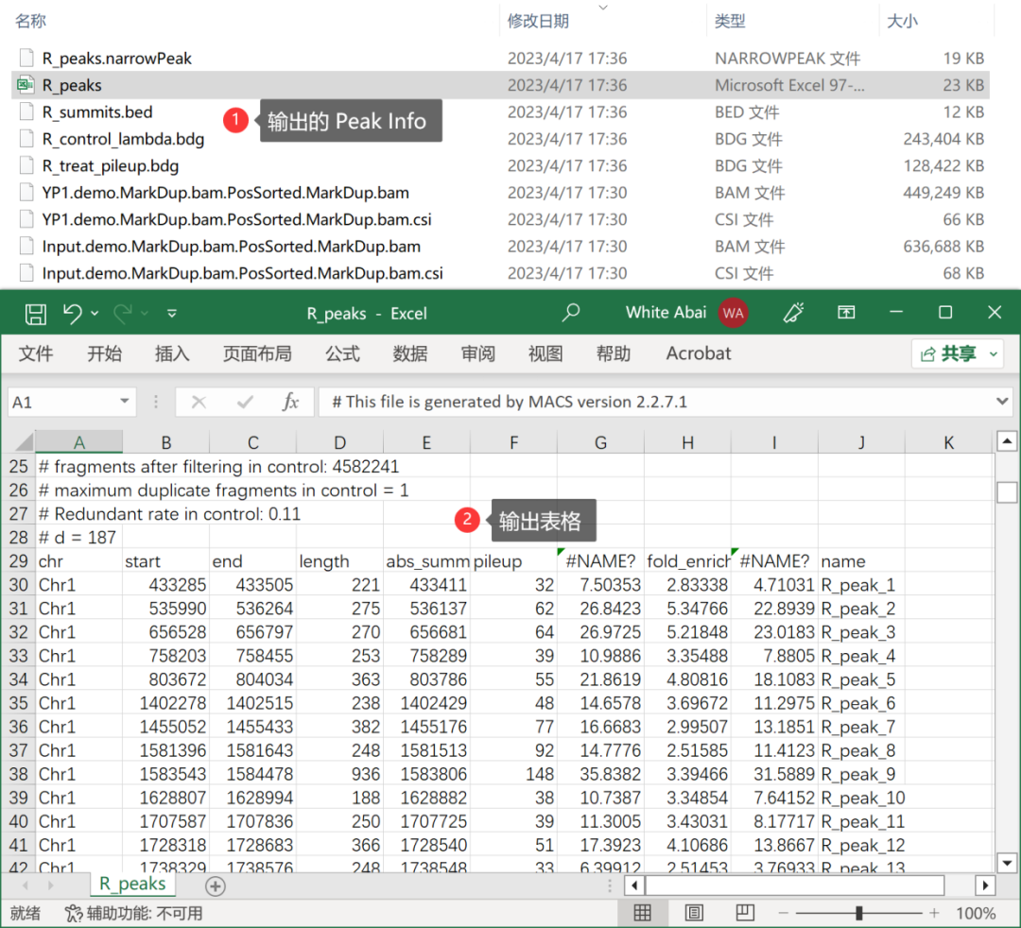
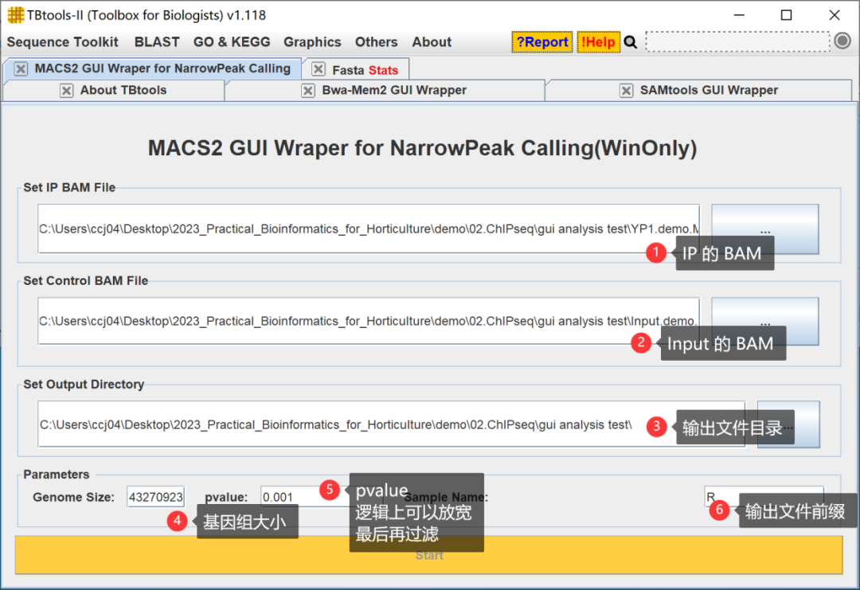
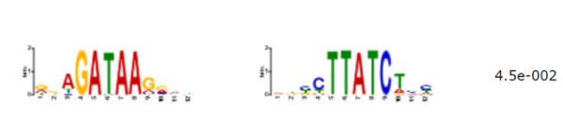
ChIPseq/DAPseq数据分析

Slide 12
DIY: 按照自己/朋友需要开发界面化插件
Seqkit 功能界面化
脚本：R脚本、Python脚本
借助 ChatGPT 开发 R-plugin

Slide 13
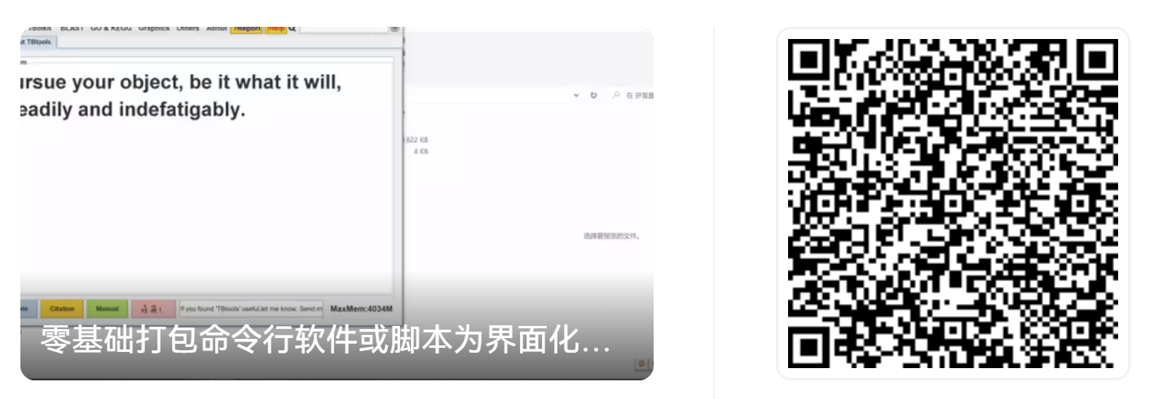
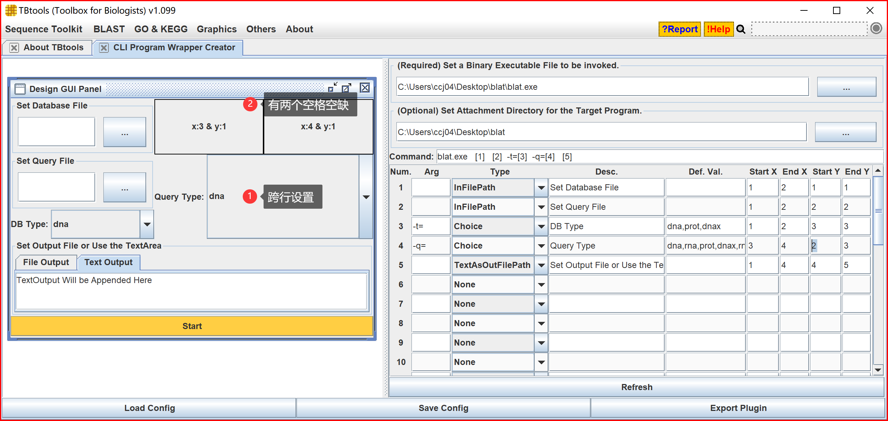
「开发插件」的「插件」
设计操作面板
设计界面原型
实时预览与测试

Slide 14
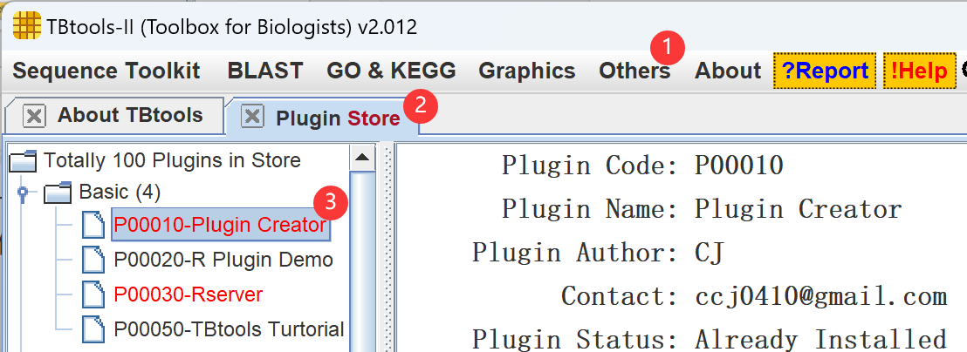
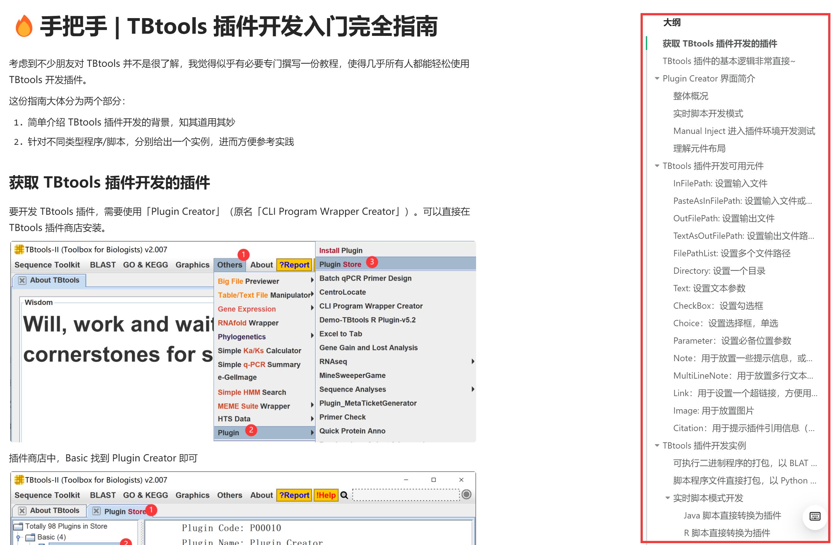
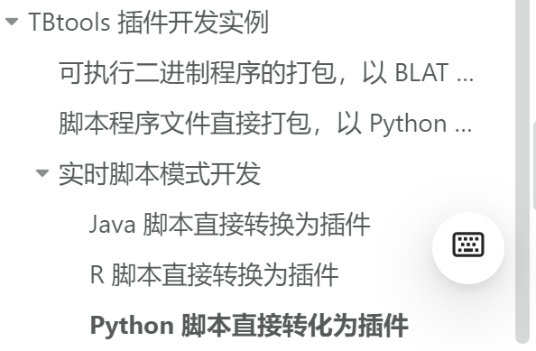
快速入门 TBtools 插件开发
安装 Plugin Creator
通路 插件开发手册
着手 开发分享插件
https://www.yuque.com/cjchen/hirv8i/rxx28enrytn4y5x9

Slide 15
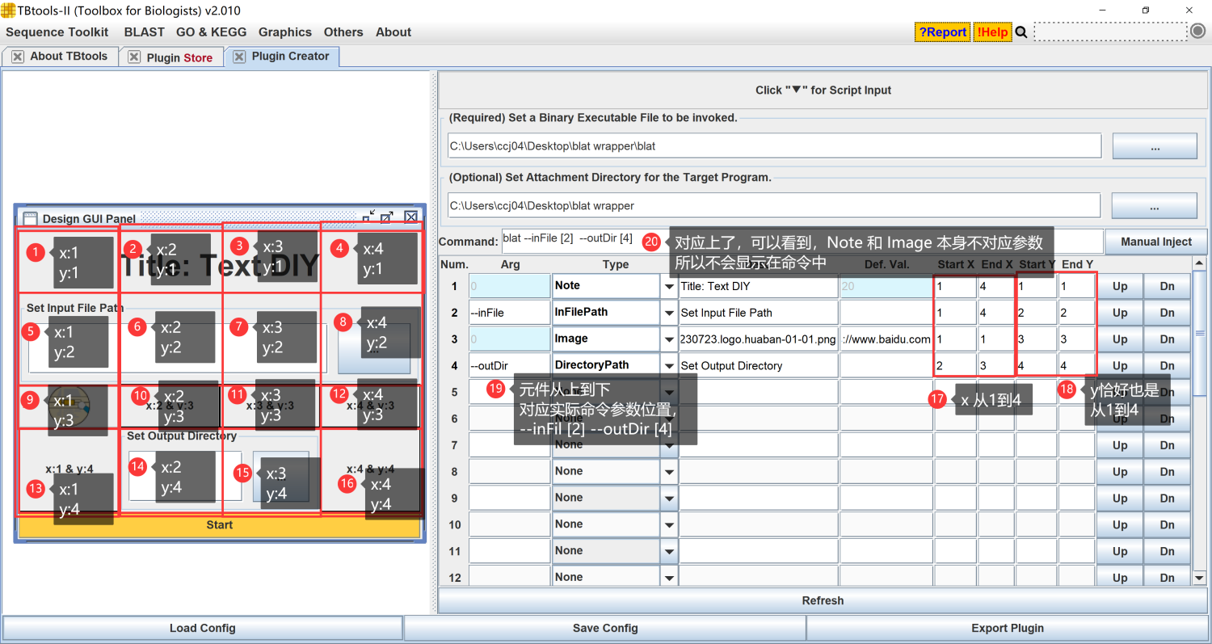
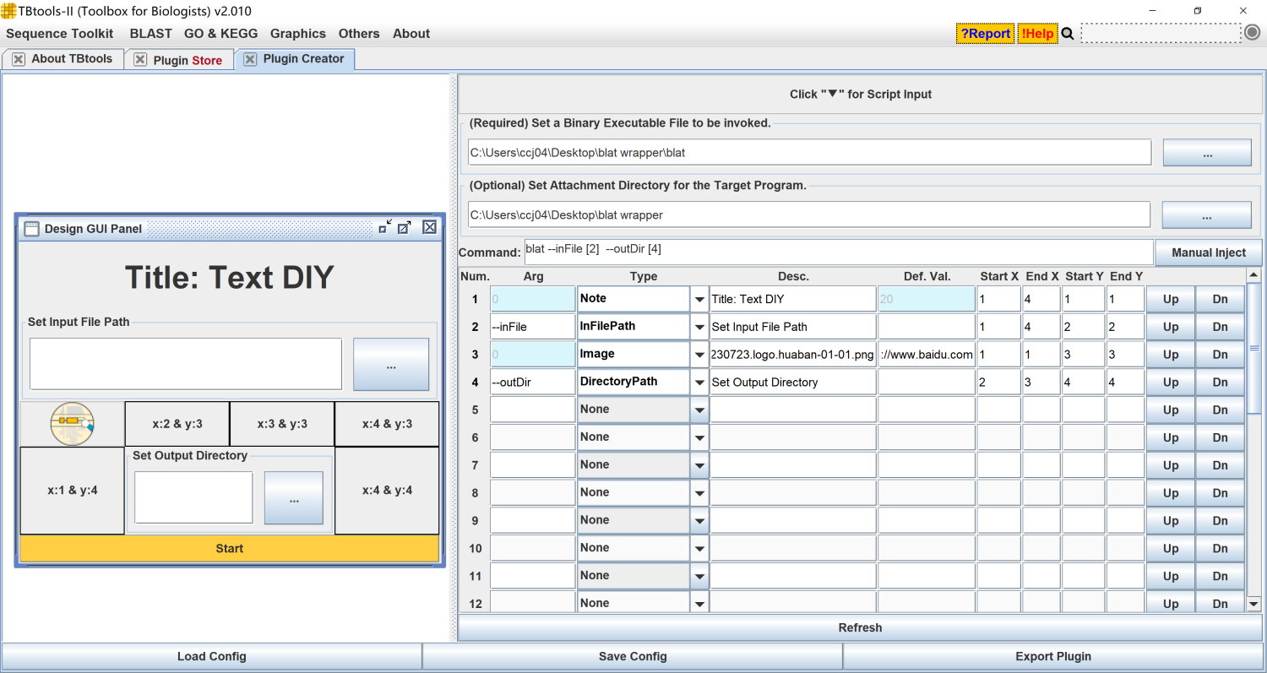
界面布局

Slide 16
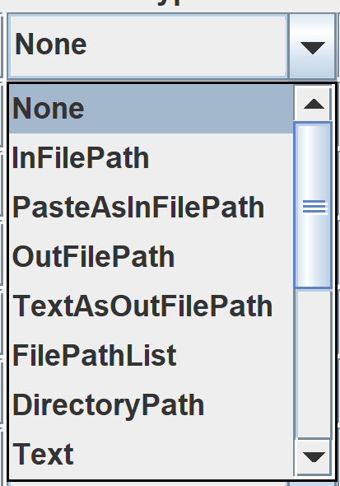
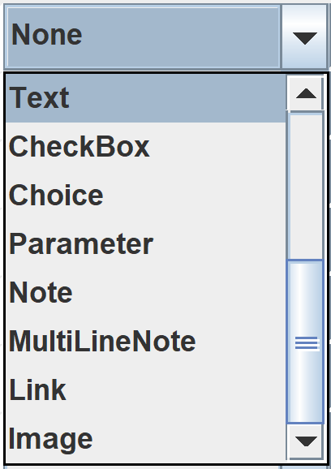
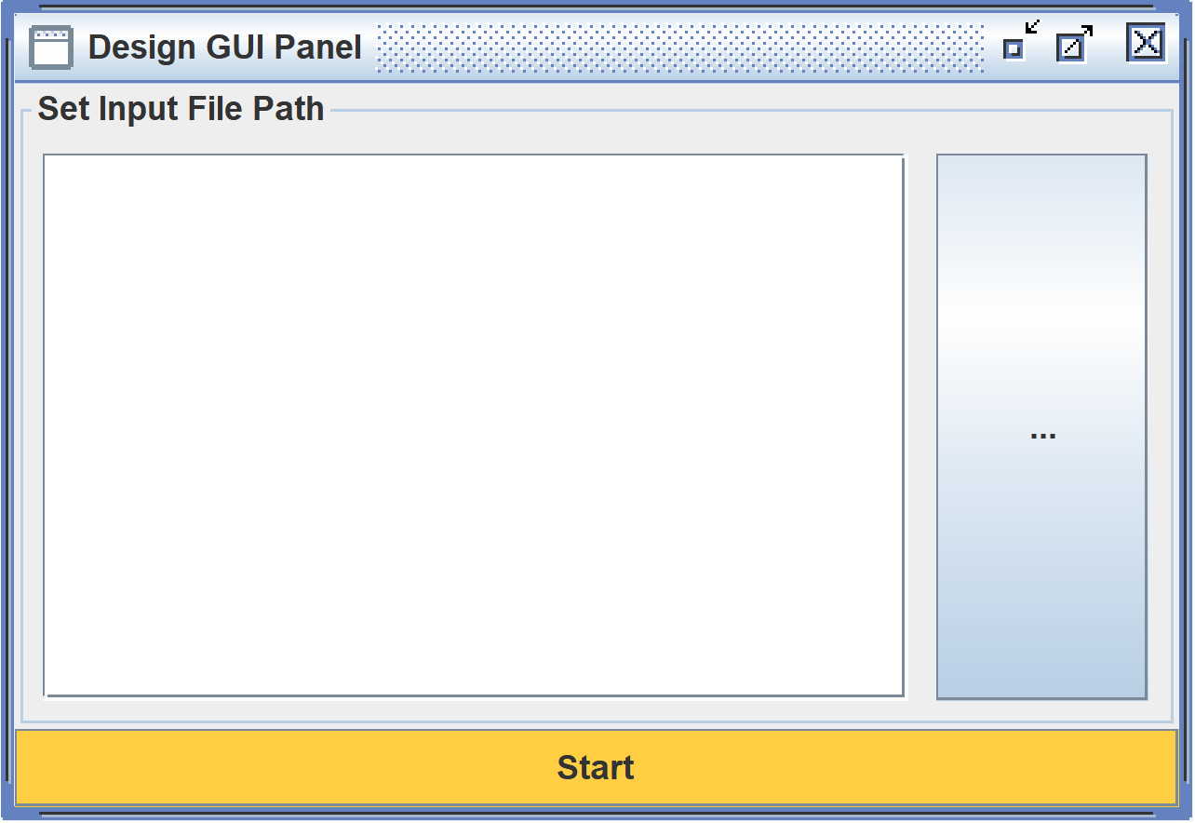
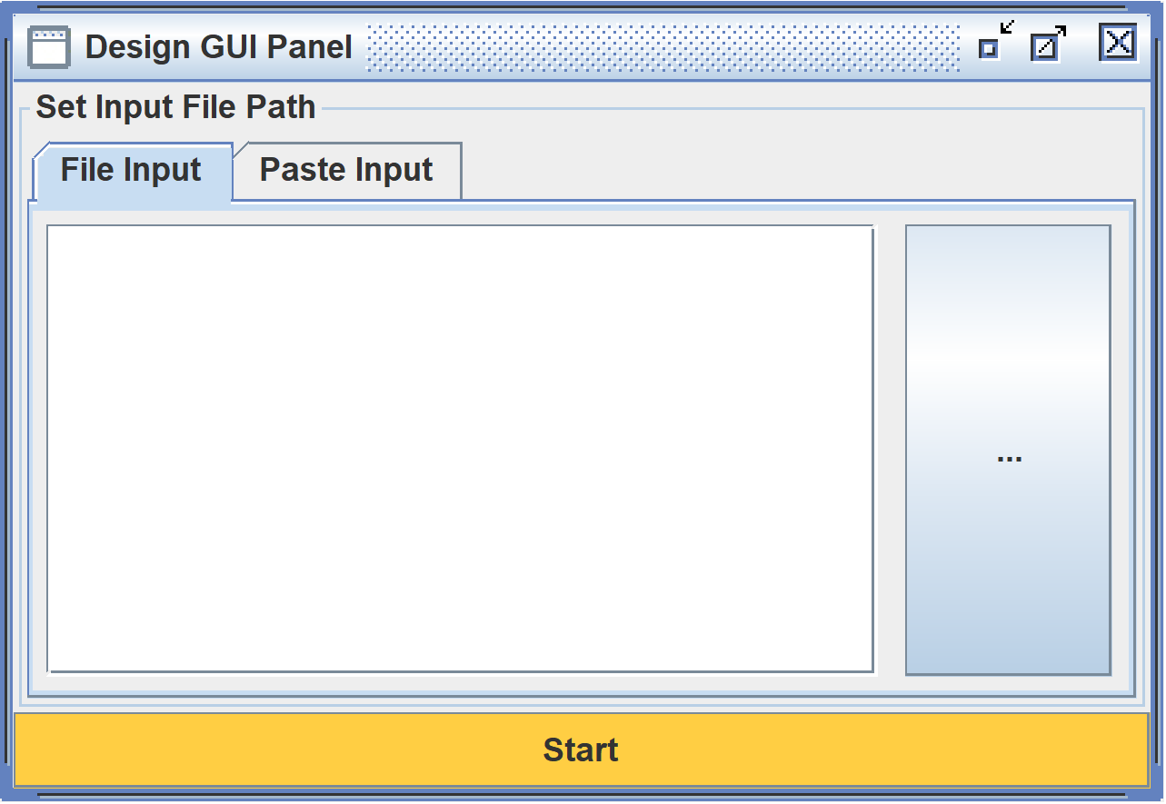
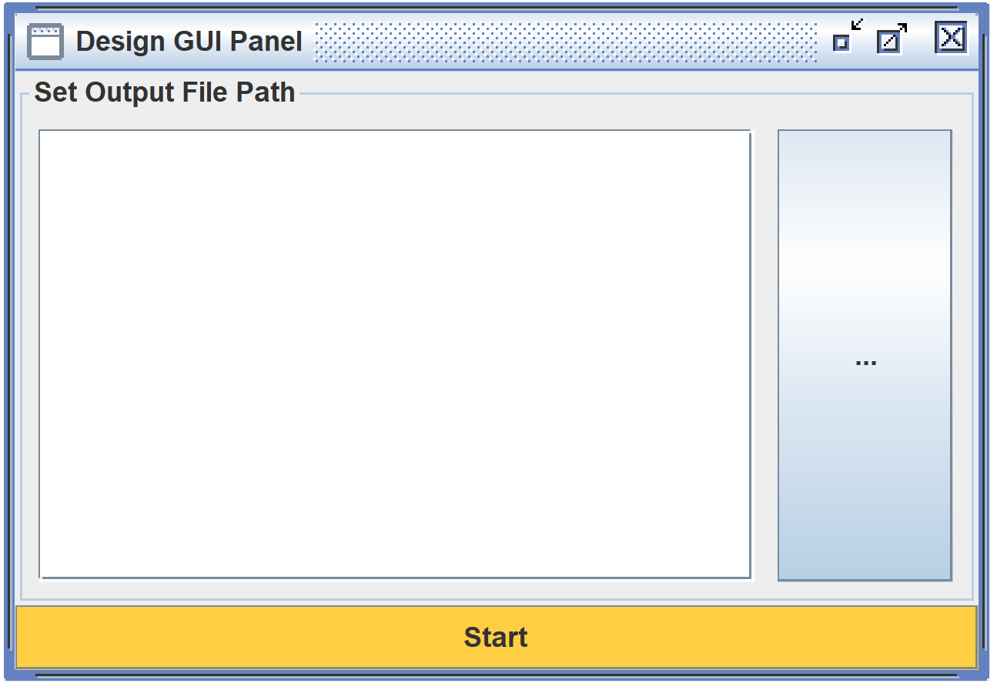
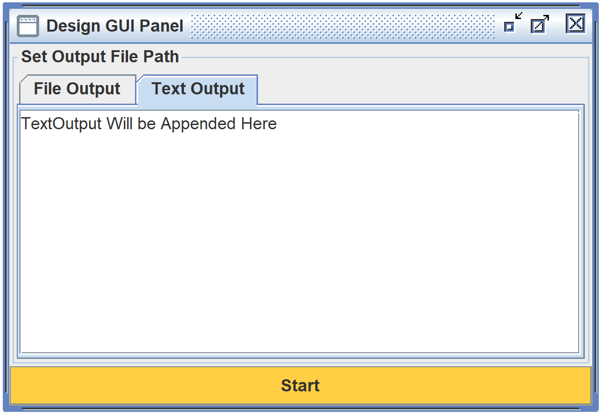
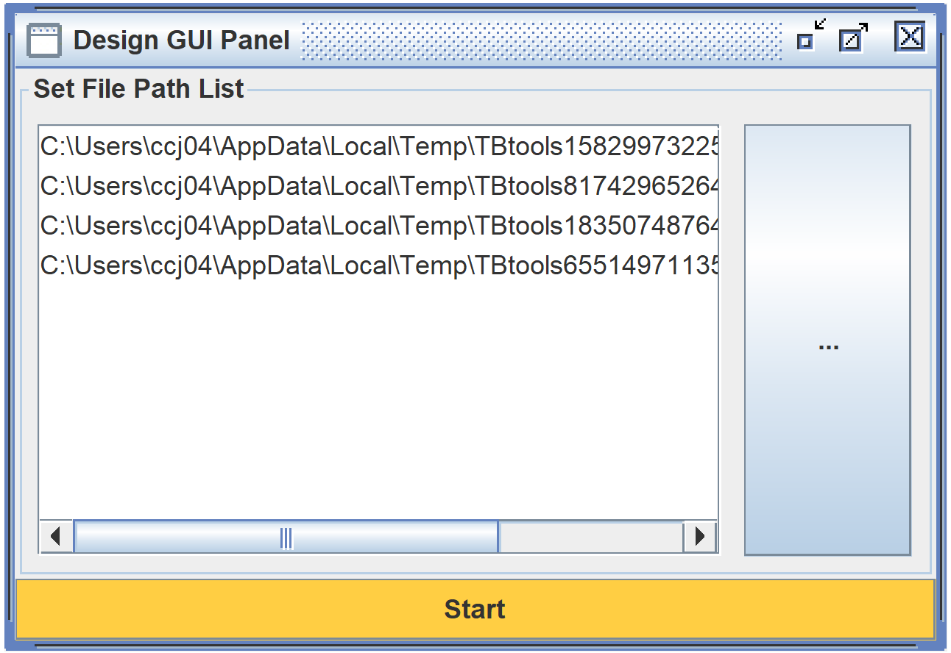
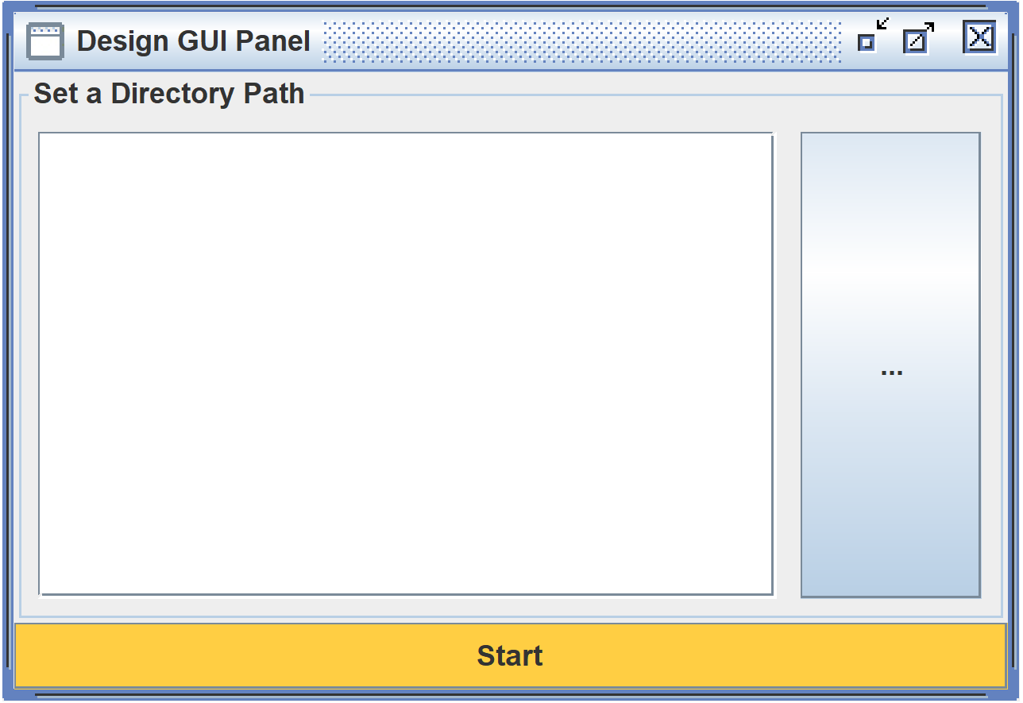
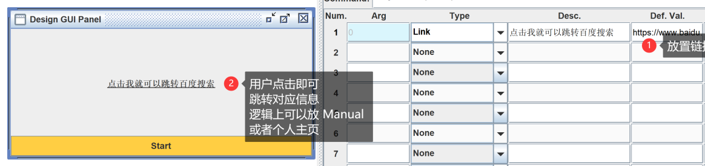
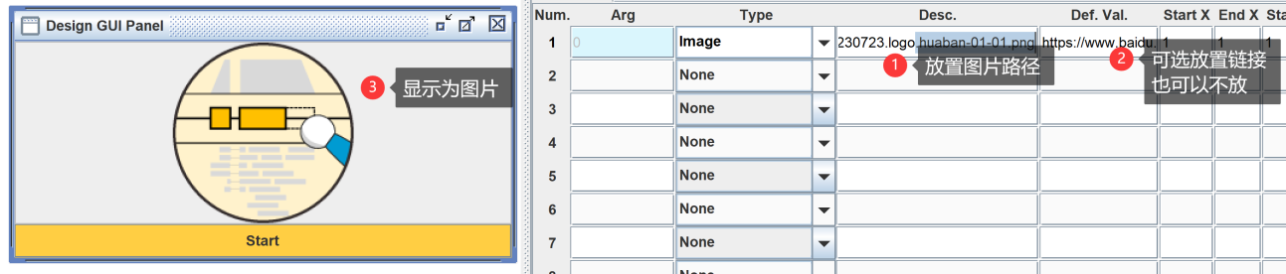
支持的元件

Slide 17
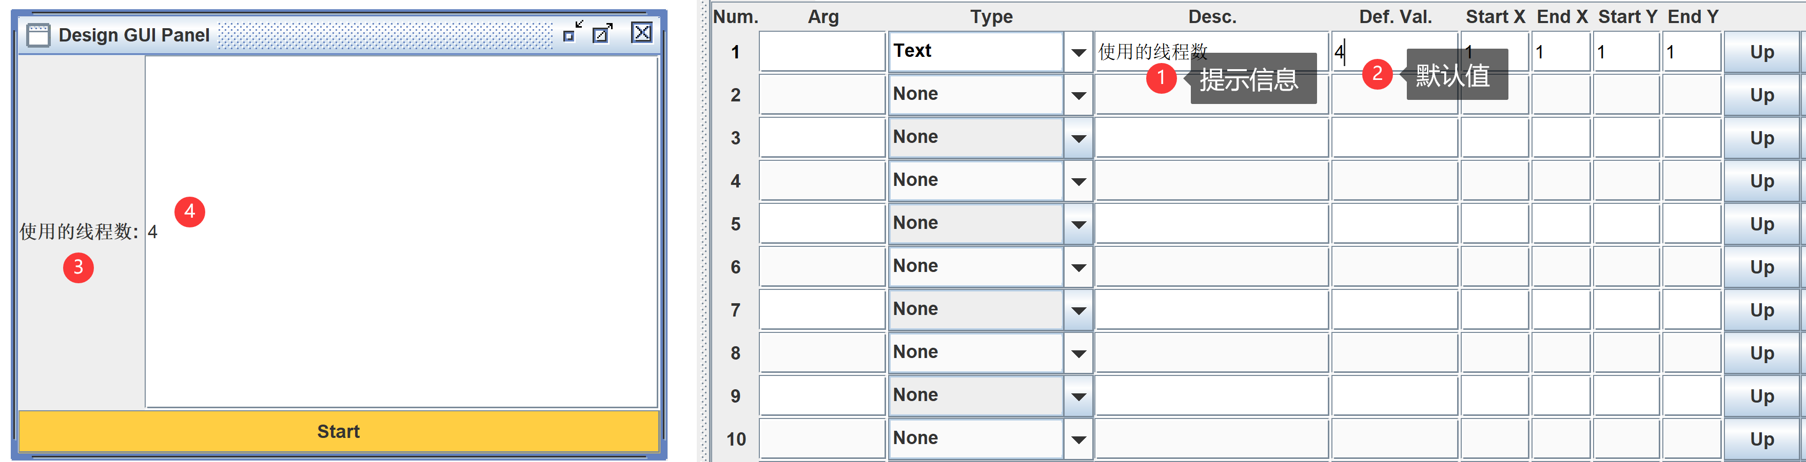
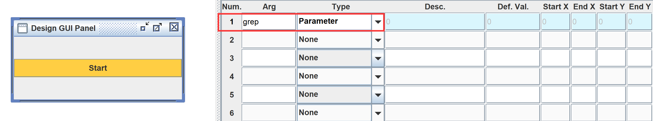
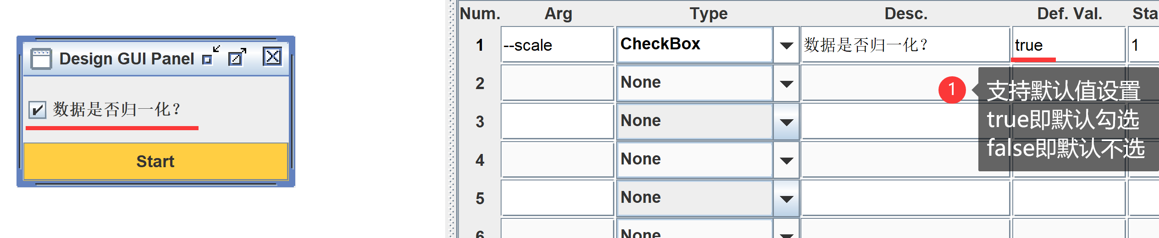
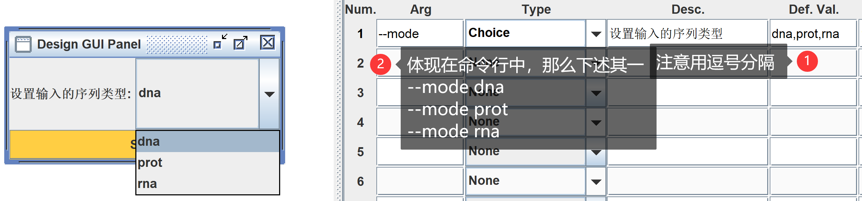
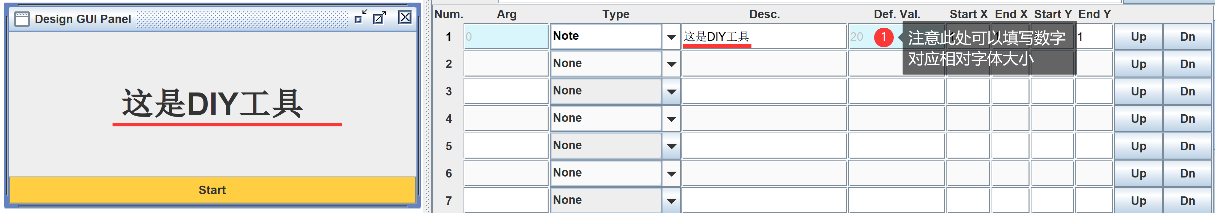
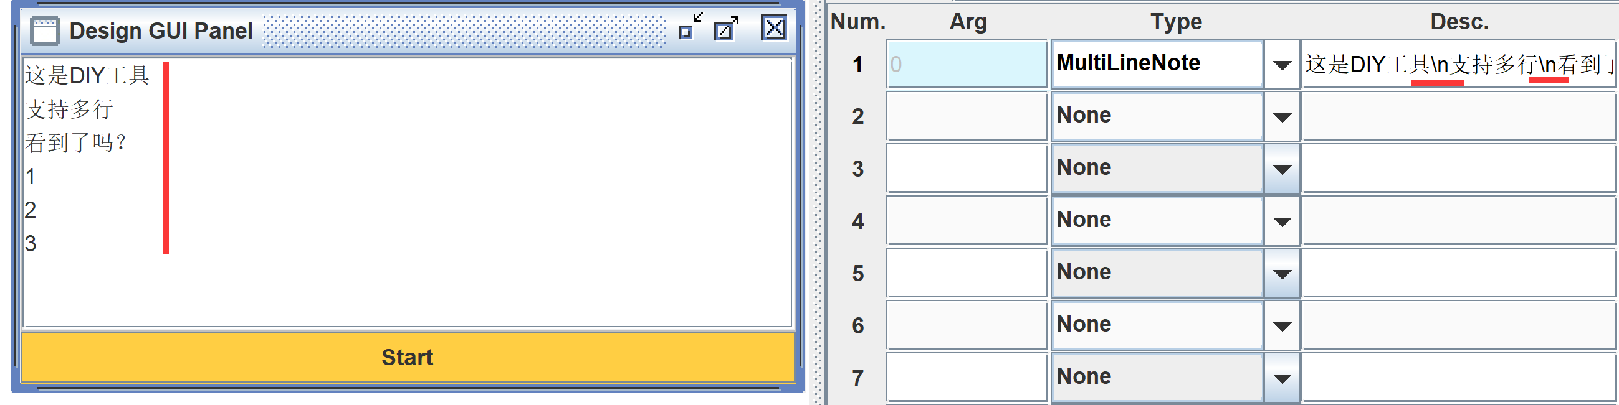
支持的元件

Slide 18


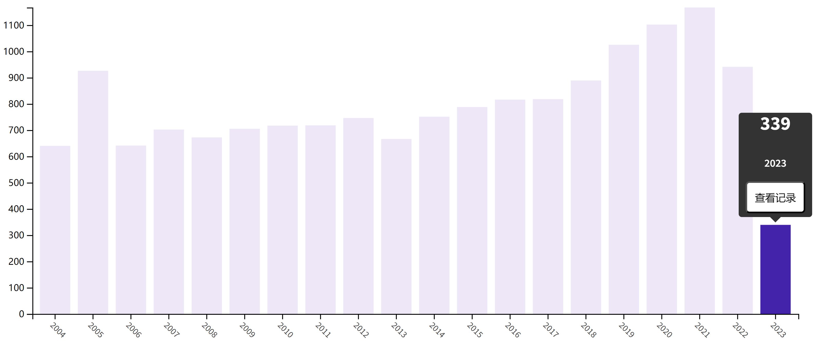
TBtools: We Make Practical Tools.
软件开发
这是一道桥
数据挖掘需求
许多发表在生信期刊上的优秀工具值得更多人去发现和使用
欢迎以 TBtools 为跳板，让更多人受益。
每天 3 个新软件

Slide 19
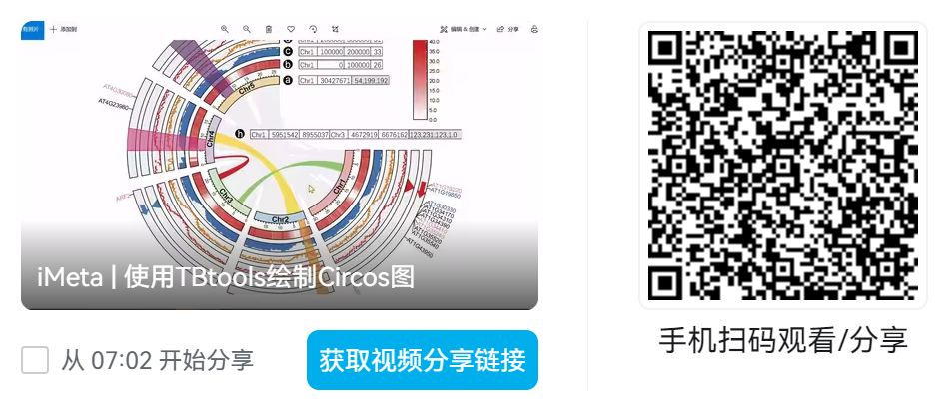






二维码汇总
个人微信
(忙则不回)
QQ社群
生信石头
软件手册
暑期生信研讨会
技能易物群

Slide 20
DIY: 按照自己/朋友需要开发界面化插件
Seqkit 功能界面化
脚本：R脚本、Python脚本
借助 ChatGPT 开发 R-plugin

